Slide 1
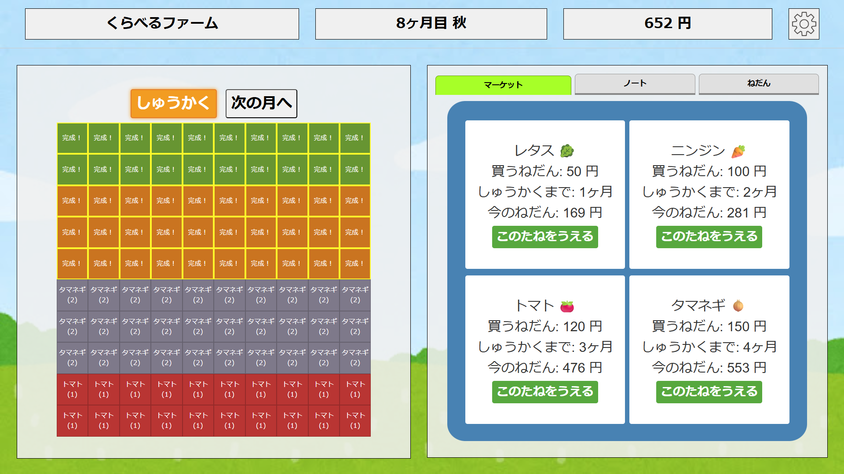
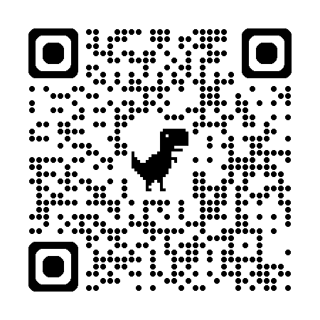
卒業研究 実験協力のお願い
「単位量あたり」を学ぶ小学生向けシリアスゲームの評価
ゲームを遊んで、
アンケートに答えてください！
小学生が算数の「単位量あたり」を楽しく学べるゲームを開発しました。
ぜび協力をお願いします！
パソコンでプレイ推奨
※スマホでは表示が崩れる可能性があります
手順：
1. 下のURLをコピー
2. ゲームをプレイ
3. 最後にアンケートに回答
https://cccase.github.io/GAME_SOTSUKEN2/
[日本大学 生産工学部 数理情報工学科]
学生研究者：[難波 航星] ciku22013@g.nihon-u.ac.jp
指導教員：[財津 康輔]

